Slide 1


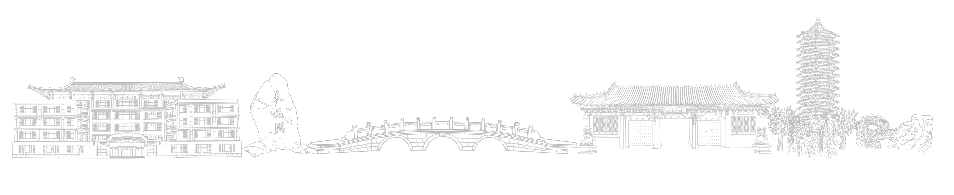
动态规划
Dynamic Programming
Peking University

Slide 2
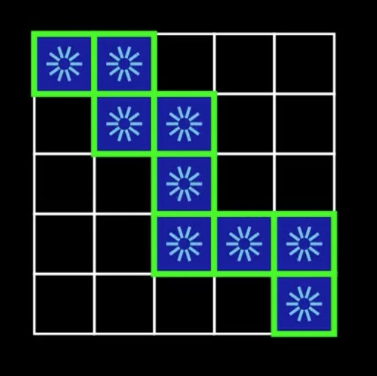


目录 CONTENTS
01
往年题
02
拓展题
03
竞赛题
Peking University

Slide 3
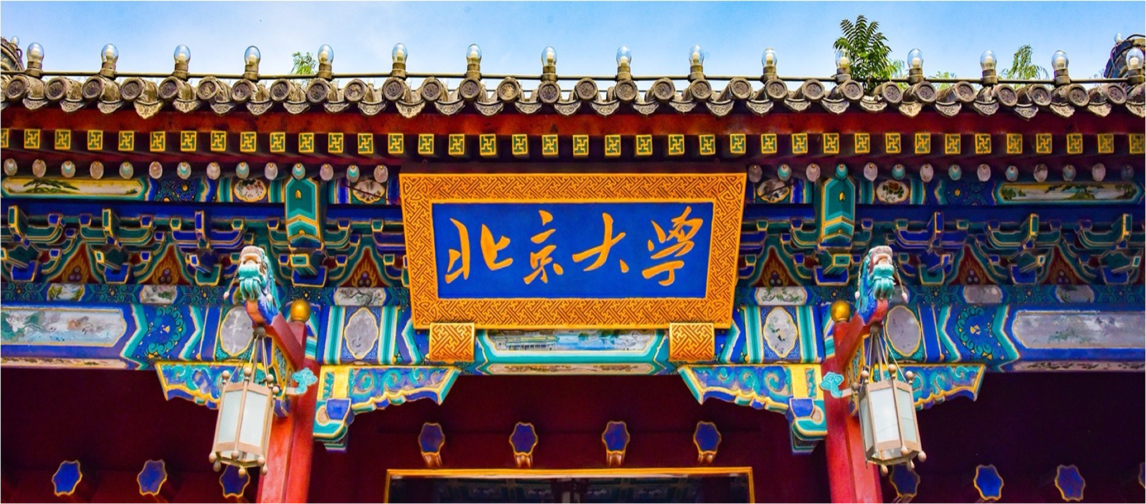
01
往年题

Slide 4
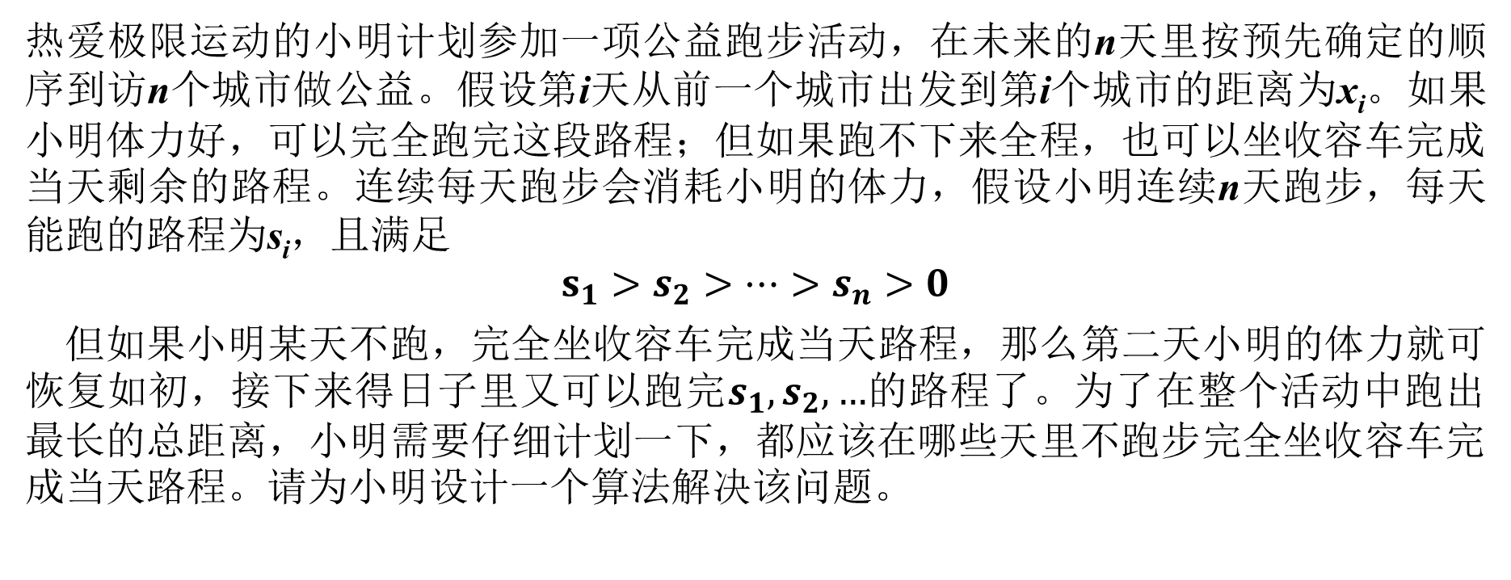
2019 期中
热爱极限运动的小明计划参加一项公益跑步活动，在未来的n天里按预先确定的顺序到访n个城市做公益。假设第i天从前一个城市出发到第i个城市的距离为x_{i}。如果小明体力好，可以完全跑完这段路程；但如果跑不下来全程，也可以坐收容车完成当天剩余的路程。连续每天跑步会消耗小明的体力，假设小明连续n天跑步，每天能跑的路程为s_{i}，且满足
$$s_{1}>s_{2}>…>s_{n}>0$$
但如果小明某天不跑，完全坐收容车完成当天路程，那么第二天小明的体力就可恢复如初，接下来得日子里又可以跑完$s_{1},s_{2},…$的路程了。为了在整个活动中跑出最长的总距离，小明需要仔细计划一下，都应该在哪些天里不跑步完全坐收容车完成当天路程。请为小明设计一个算法解决该问题。

Slide 5
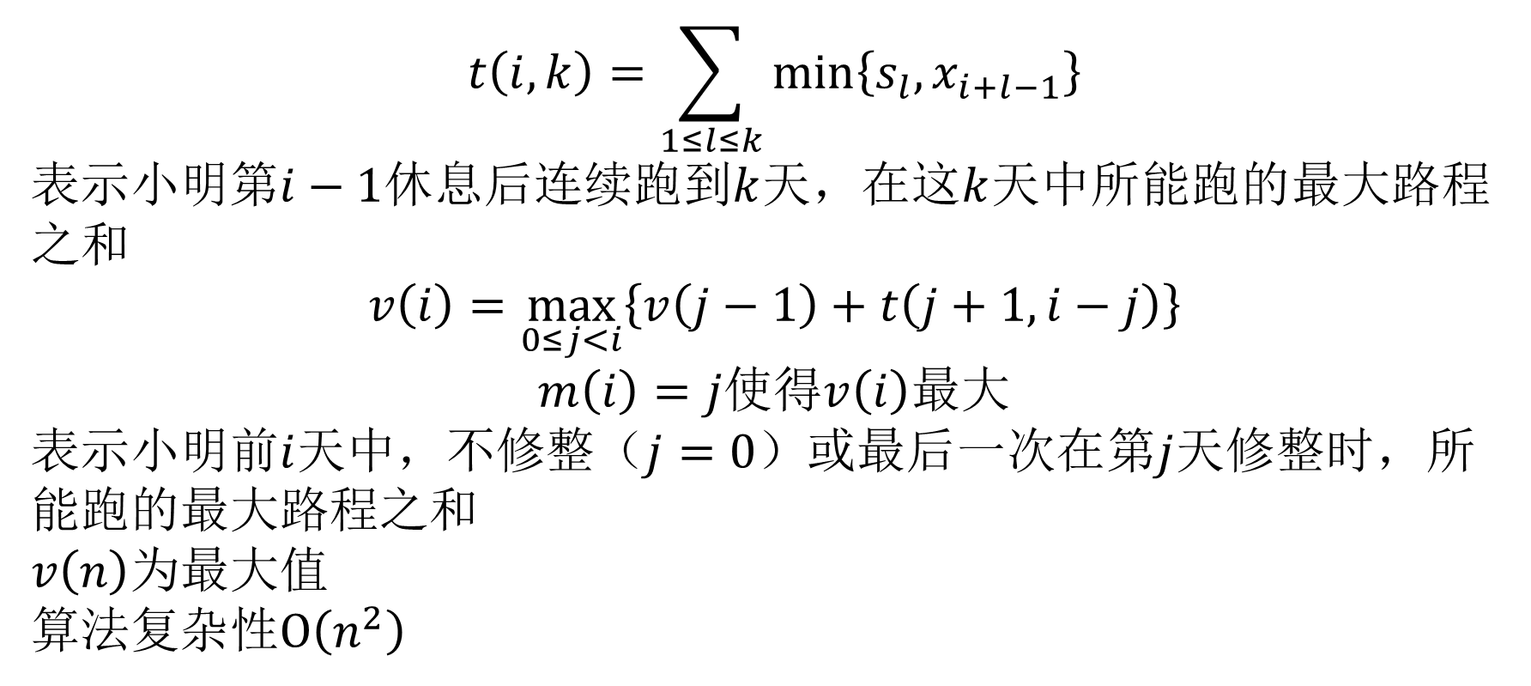
2019 期中
$$t\left(i,k\right)=\sum_{1≤l≤k}{\min\left\{s_{l},x_{i+l−1}\right\}}$$
表示小明第$i−1$休息后连续跑到$k$天，在这$k$天中所能跑的最大路程之和
$$v\left(i\right)=\max_{0≤j<i}\left\{v\left(j−1\right)+t\left(j+1,i−j\right)\right\}$$
$$m\left(i\right)=j使得v\left(i\right)最大$$
表示小明前$i$天中，不修整（$j=0$）或最后一次在第$j$天修整时，所能跑的最大路程之和
$v\left(n\right)$为最大值
算法复杂性$O\left(n^{2}\right)$

Slide 6
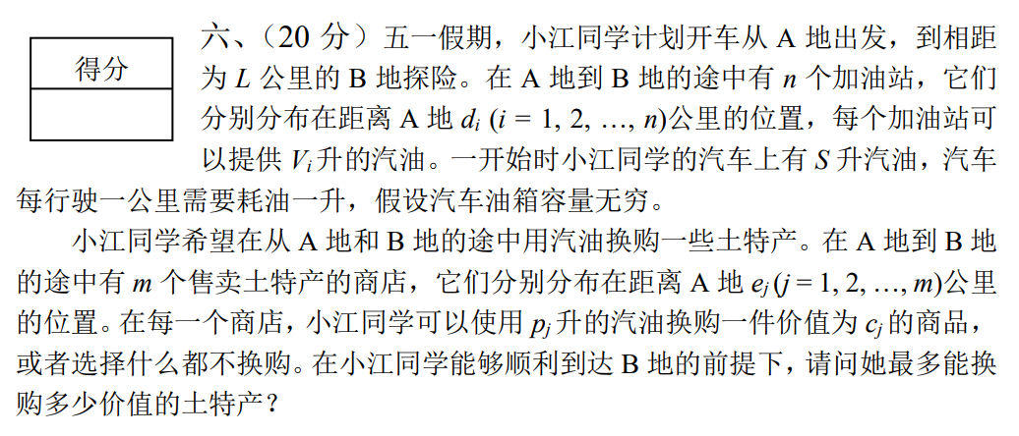
2018 期中

Slide 7
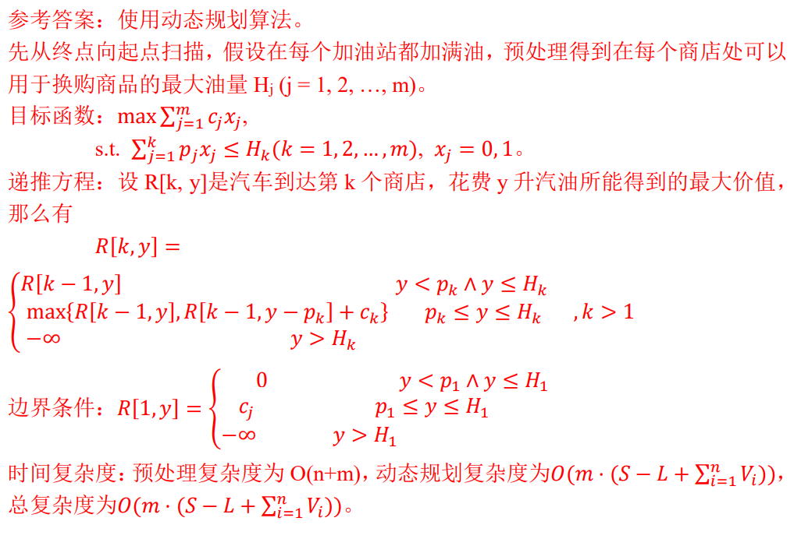
2018 期中

Slide 8
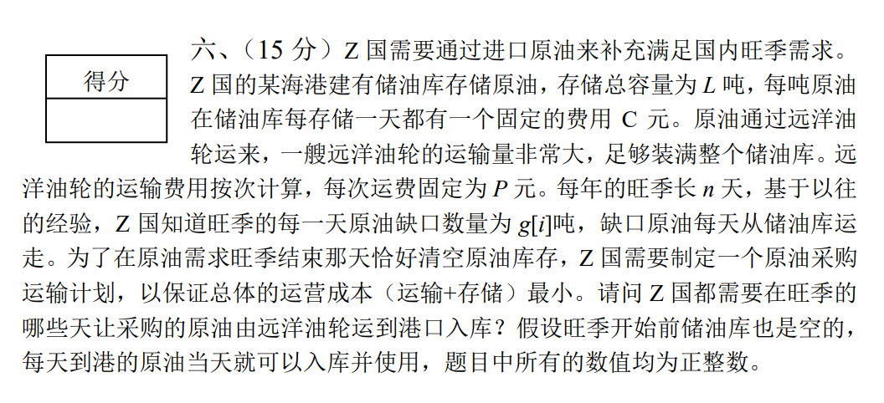
2017 期中

Slide 9
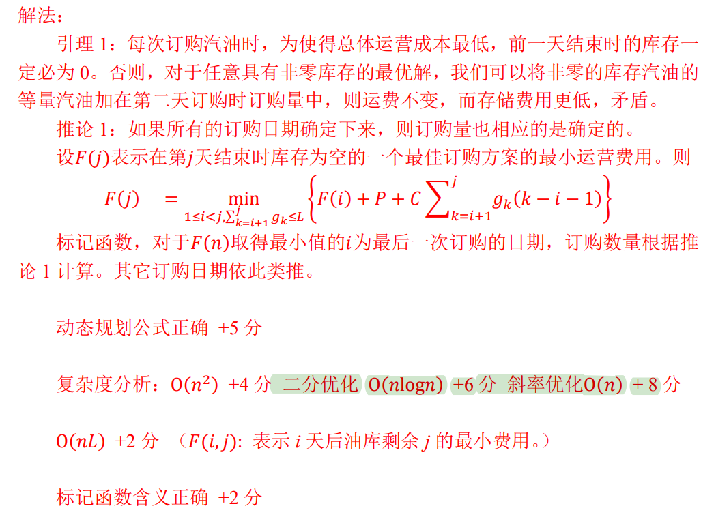
2017 期中

Slide 10
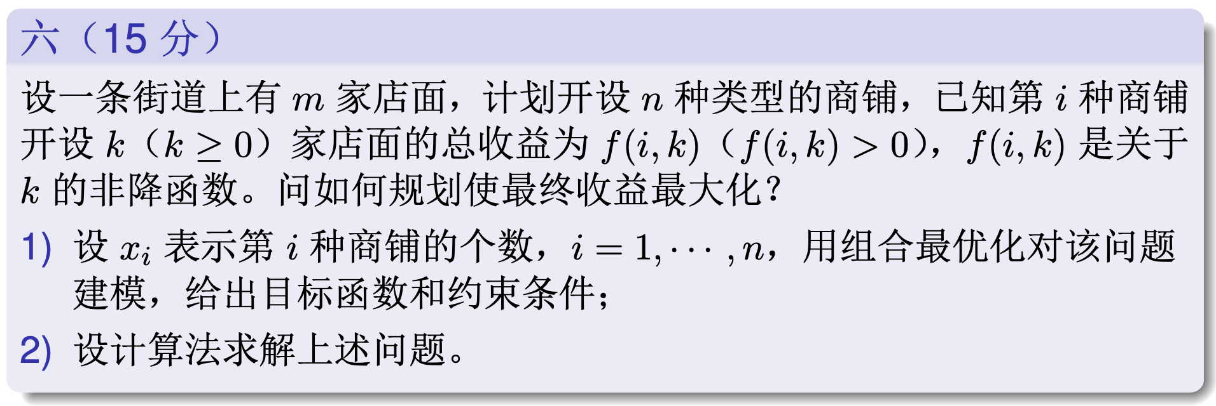
2016 期中

Slide 11
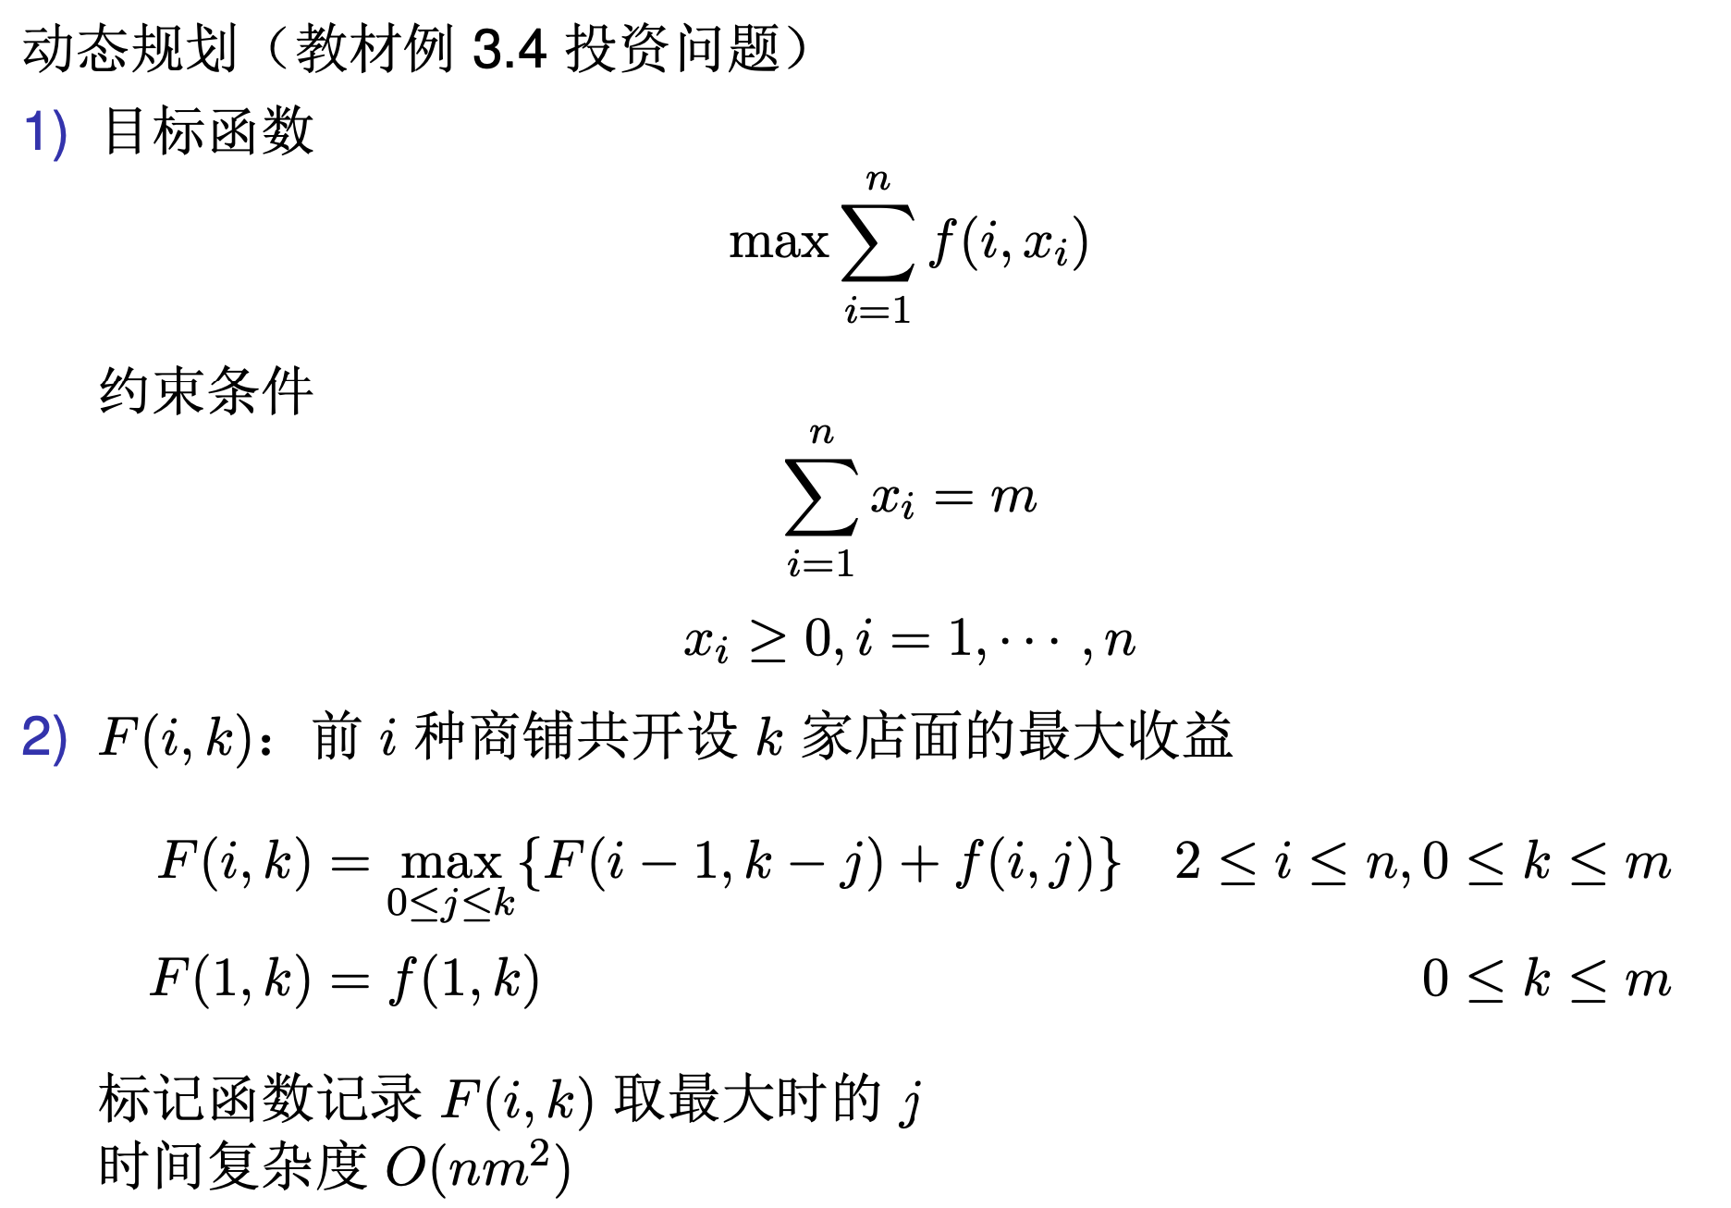
2016 期中

Slide 12
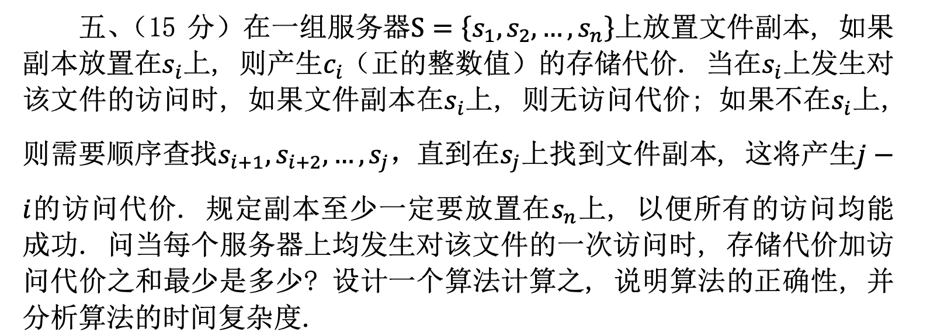
2015 期中

Slide 13
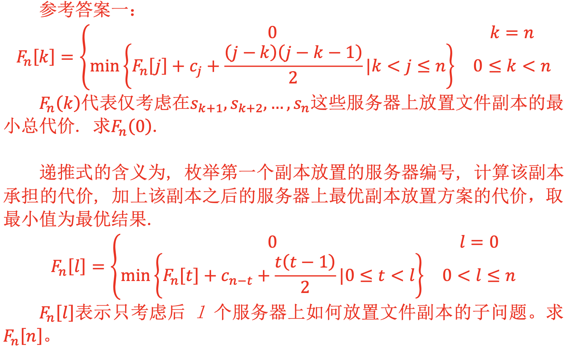
2015 期中

Slide 14
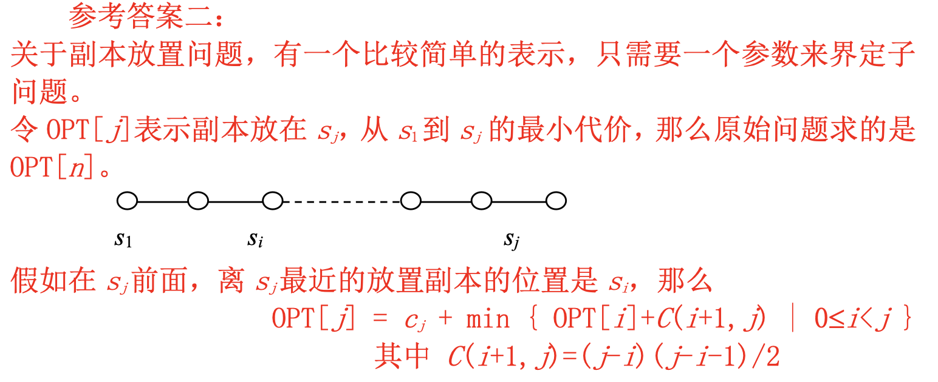
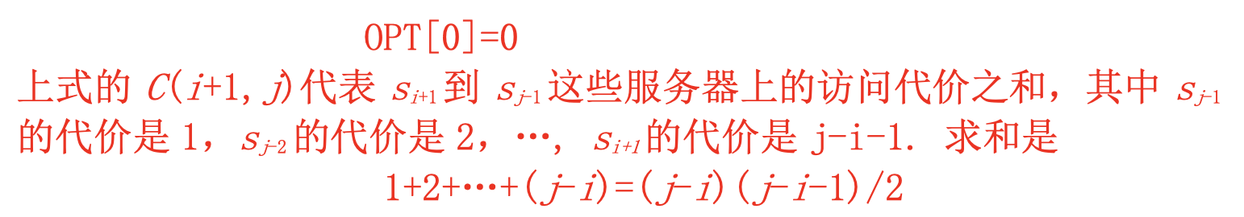
2015 期中

Slide 15
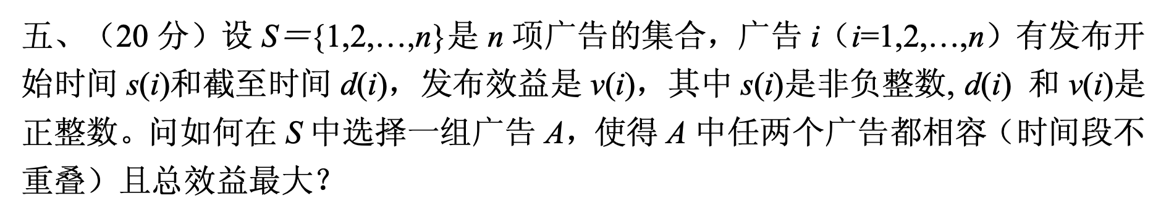
2014 期中

Slide 16
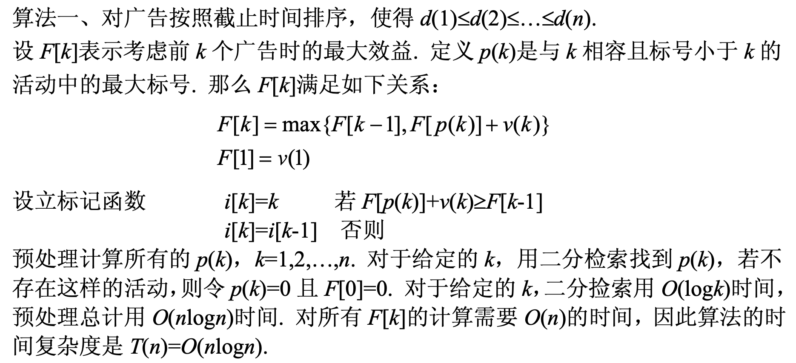
2014 期中
输入标题文本输入标题文本

Slide 17
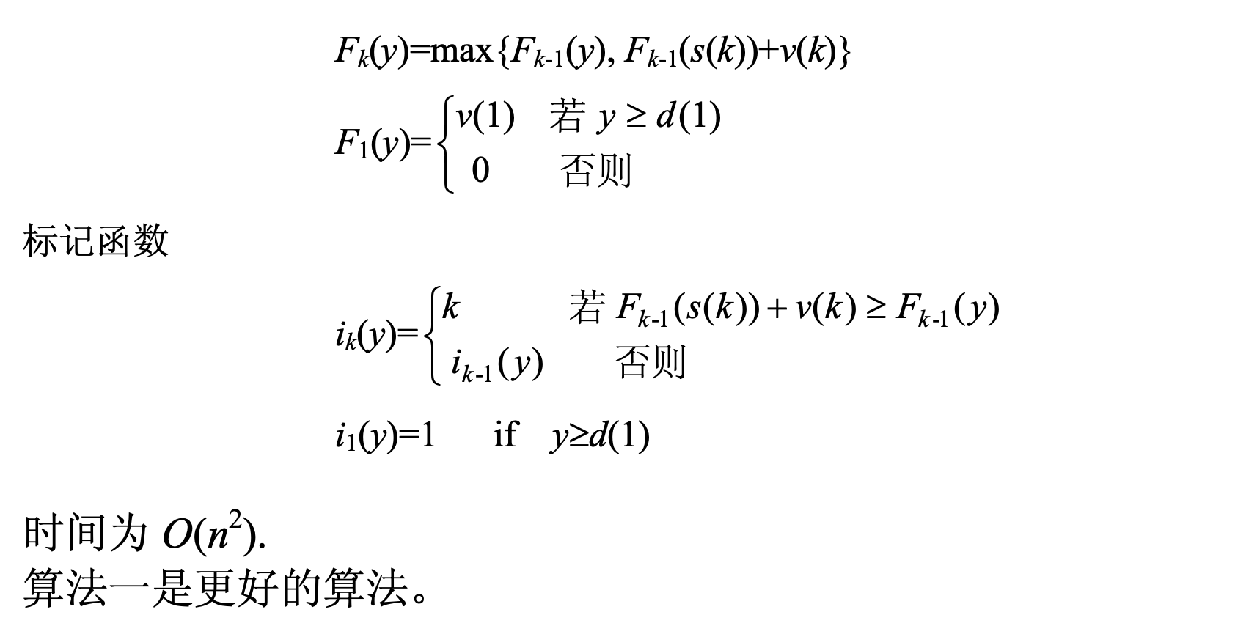
2014 期中

Slide 18
02
拓展题

Slide 19
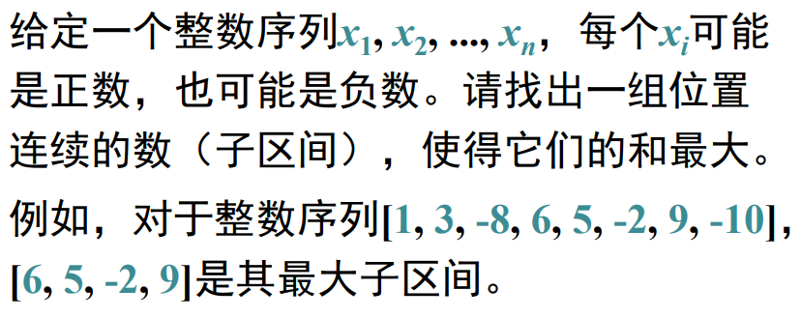
最大子区间

Slide 20
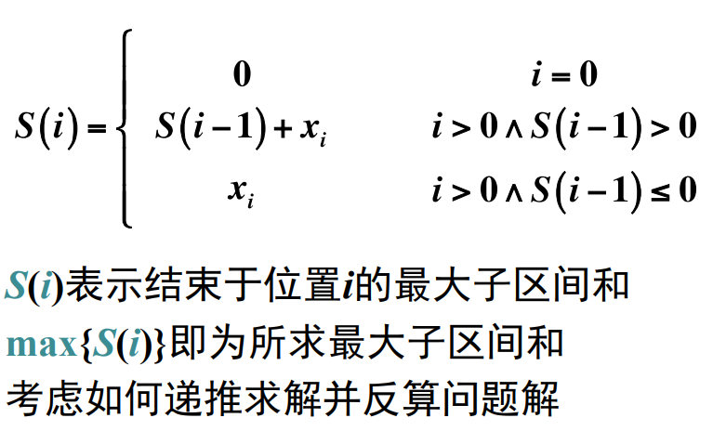
最大子区间

Slide 21
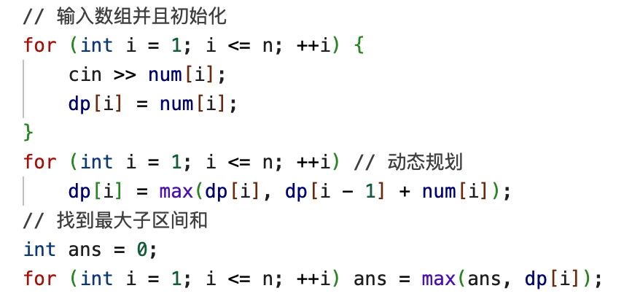
最大子区间

Slide 22
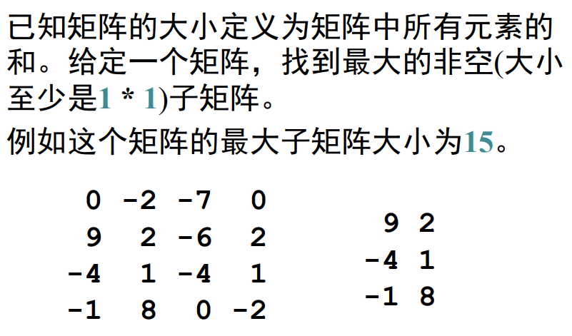
最大子矩阵

Slide 23
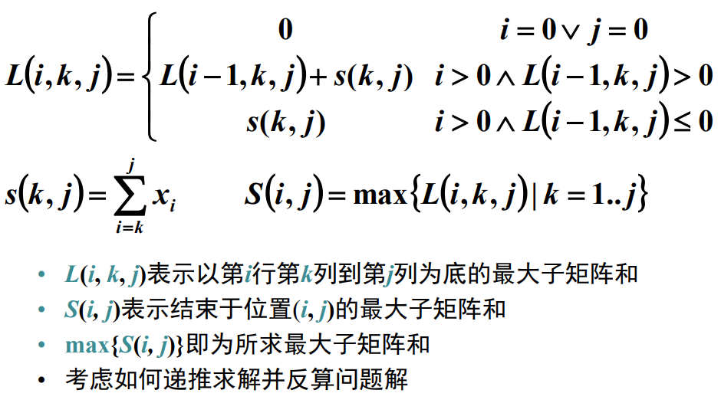
最大子矩阵

Slide 24
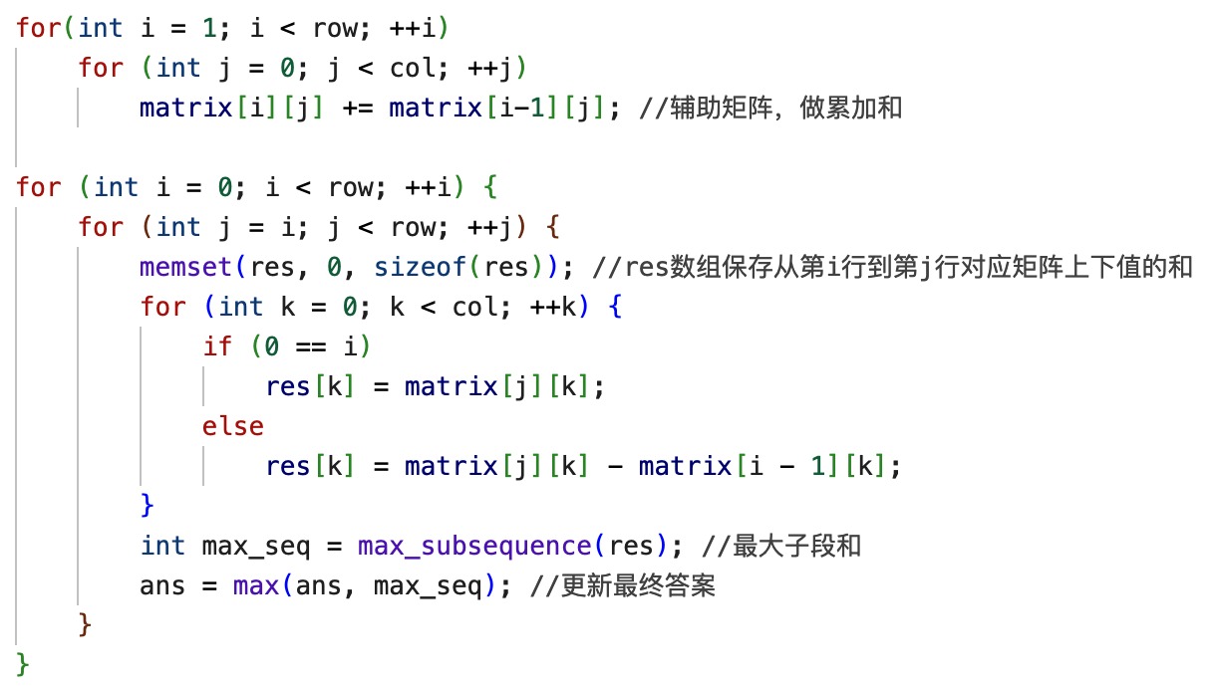
最大子矩阵

Slide 25
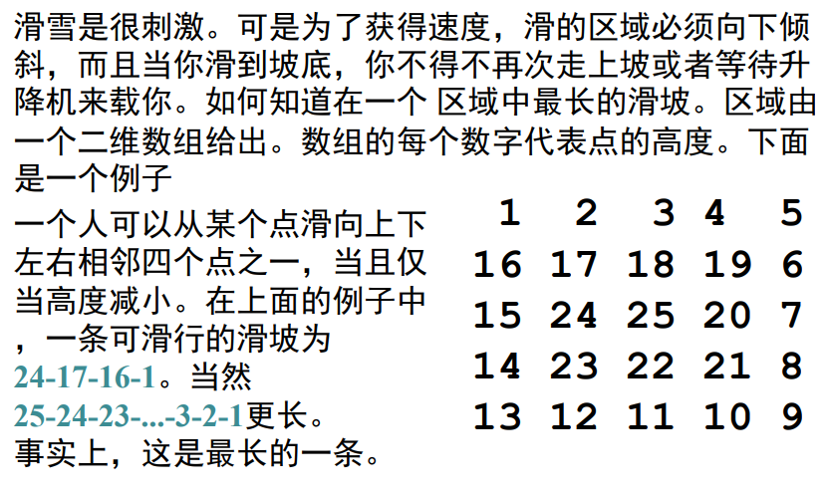
滑雪

Slide 26
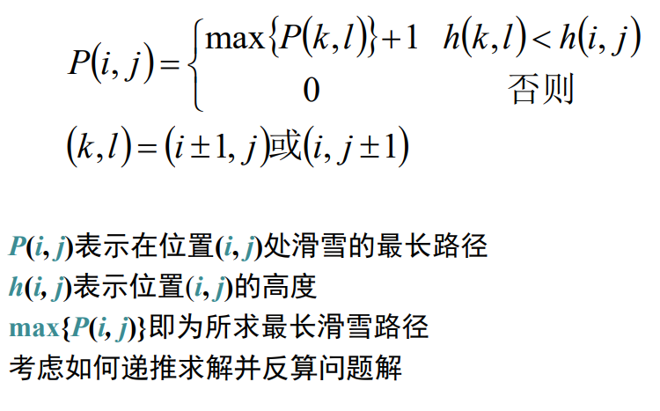
滑雪

Slide 27
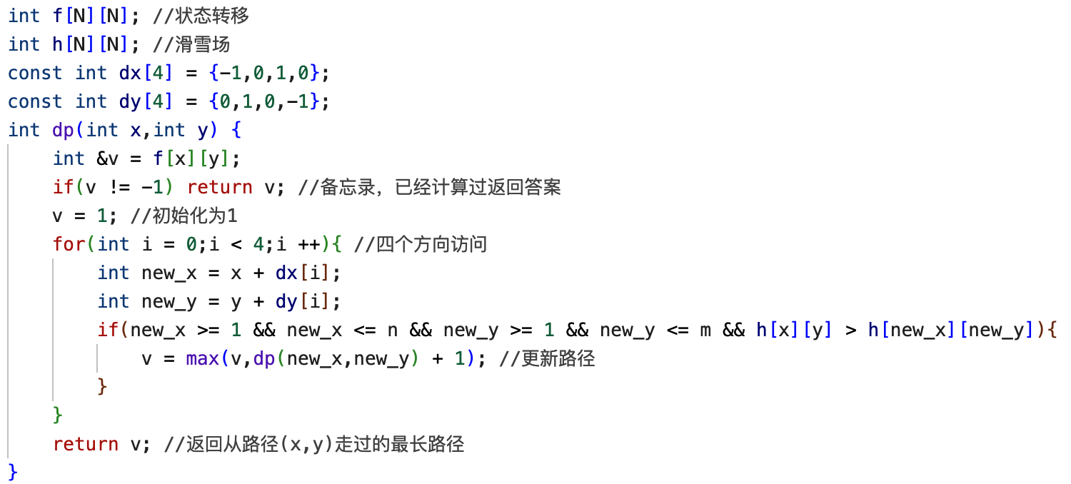
滑雪

Slide 28
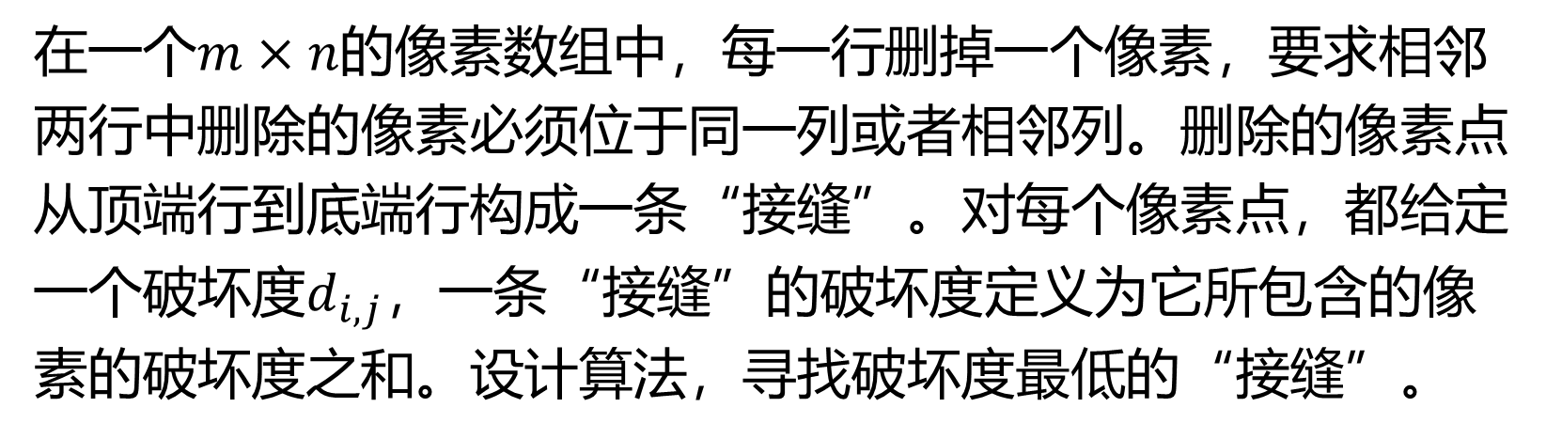
Seam Carving
在一个$m×n$的像素数组中，每一行删掉一个像素，要求相邻两行中删除的像素必须位于同一列或者相邻列。删除的像素点从顶端行到底端行构成一条“接缝”。对每个像素点，都给定一个破坏度$d_{i,j}$，一条“接缝”的破坏度定义为它所包含的像素的破坏度之和。设计算法，寻找破坏度最低的“接缝”。

Slide 29
Seam Carving
在一个$m×n$的像素数组中，每一行删掉一个像素，要求相邻两行中删除的像素必须位于同一列或者相邻列。删除的像素点从顶端行到底端行构成一条“接缝”。对每个像素点，都给定一个破坏度$d_{i,j}$，一条“接缝”的破坏度定义为它所包含的像素的破坏度之和。设计算法，寻找破坏度最低的“接缝”。
$$M_{i,j}=d_{i,j}+min⁡\{M_{i−1,j},M_{i−1,j−1},M_{i−1,j+1}\}$$

Slide 30
最长回文子串
如果字符串的反序与原始字符串相同，则该字符串称为回文字符串。给定一个字符串s，找到s中最长的回文子串。

Slide 31
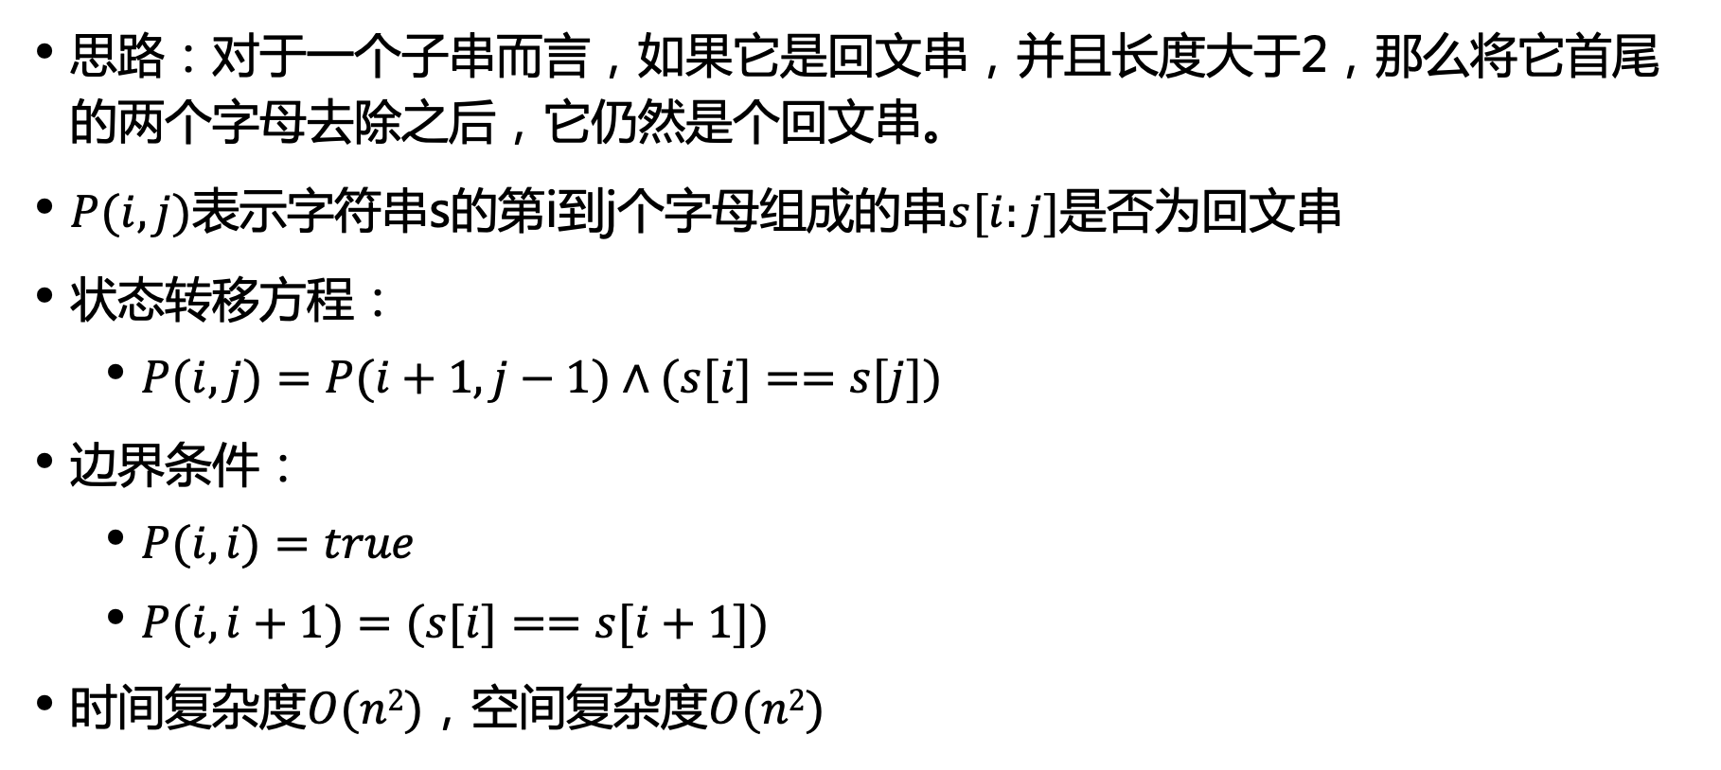
最长回文子串
思路：对于一个子串而言，如果它是回文串，并且长度大于2，那么将它首尾的两个字母去除之后，它仍然是个回文串。
$P(i,j)$表示字符串s的第i到j个字母组成的串$s[i:j]$是否为回文串
状态转移方程：
$P(i,j)=P(i+1,j−1)∧(s[i]==s[j])$
边界条件：
$P(i,i)=true$
$P(i,i+1)=(s[i]==s[i+1])$
时间复杂度$O(n2)$，空间复杂度$O(n2)$

Slide 32
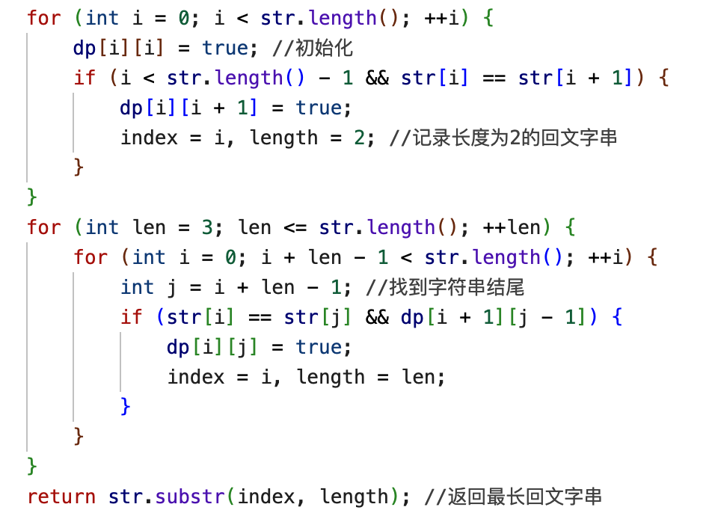
最长回文子串

Slide 33
分割等和子集
给定一个只包含正整数的非空数组nums，判断是否可以将这个数组分割成两个子集，使得两个子集的元素和相等。

Slide 34
分割等和子集
0-1背包问题
传统的0−1背包问题要求选取的物品的重量之和不能超过背包的总容量，这道题则要求选取的数字的和恰好等于整个数组的元素和的一半。
计算整个数组的元素和sum，如果sum是奇数，则不可能将数组分割成元素和相等的两个子集；如果sum是偶数，则令target=sum/2，需要判断是否可以从数组中选出一些数字，使得这些数字的和等于target。

Slide 35
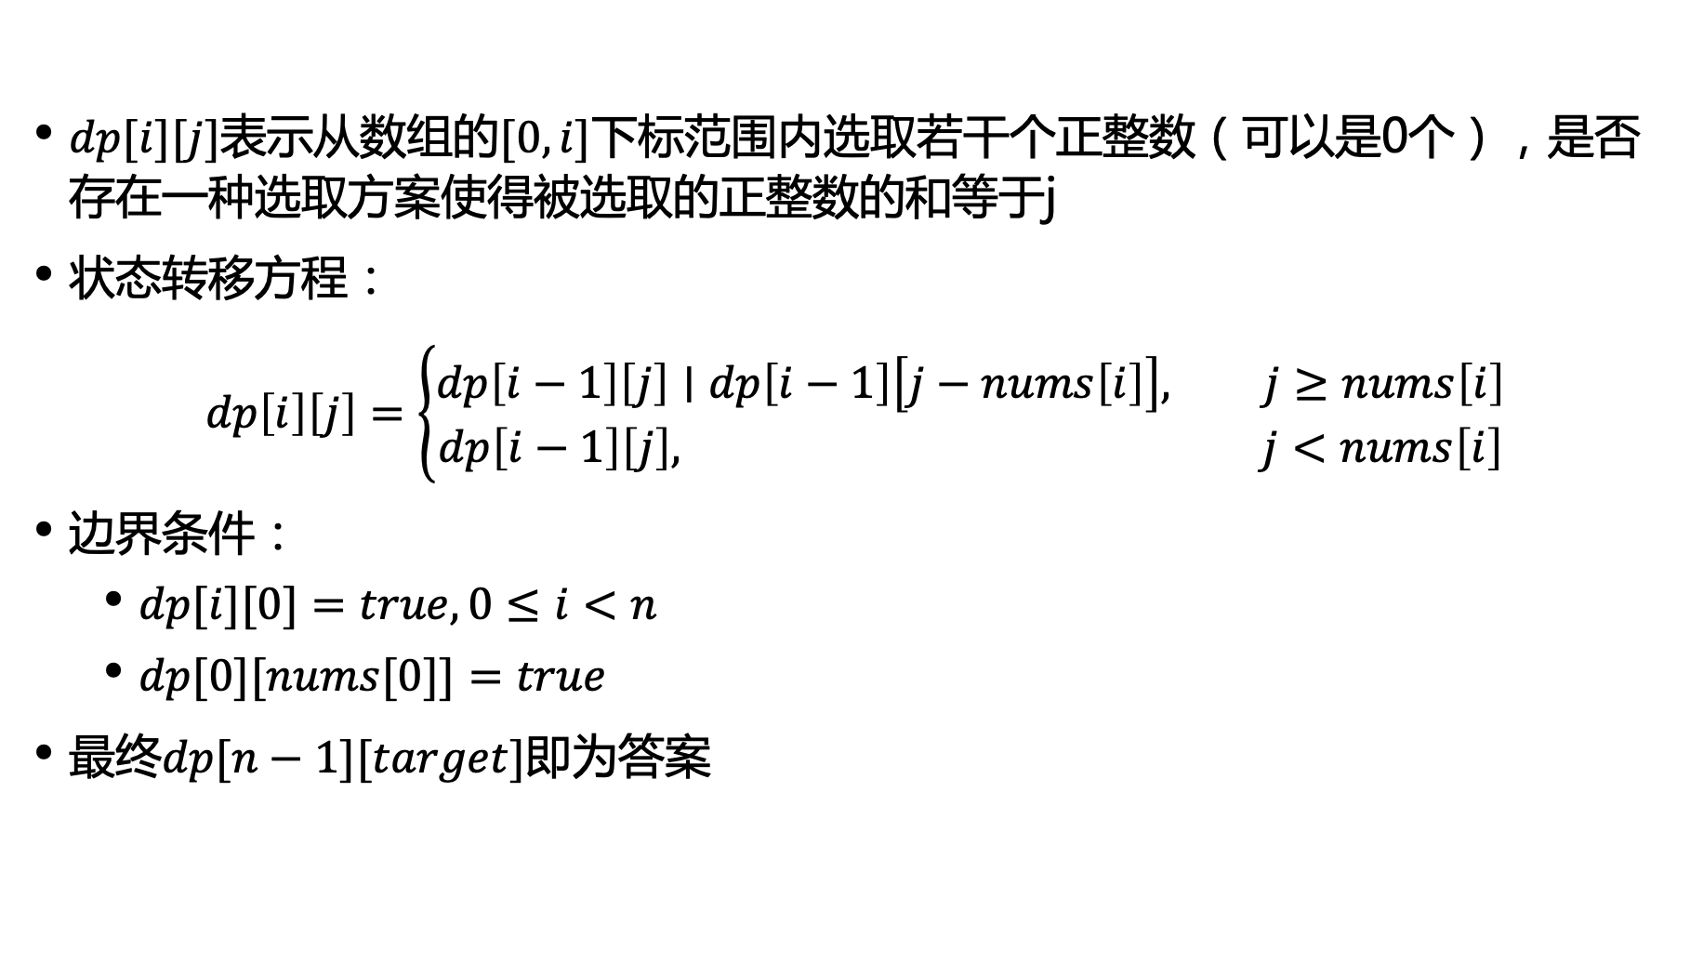
分割等和子集
$dp[i][j]$表示从数组的$[0,i]$下标范围内选取若干个正整数（可以是0个），是否存在一种选取方案使得被选取的正整数的和等于j
状态转移方程：
$$dp\left[i\right]\left[j\right]=\left\{\begin{aligned}dp\left[i−1\right]\left[j\right]∣dp\left[i−1\right]\left[j−nums\left[i\right]\right], j≥nums\left[i\right] \\ dp\left[i−1\right]\left[j\right], j<nums\left[i\right]\end{aligned}\right.$$
边界条件：
$dp[i][0]=true, 0≤i<n$
$dp[0][nums[0]]=true$
最终$dp[n−1][target]$即为答案

Slide 36
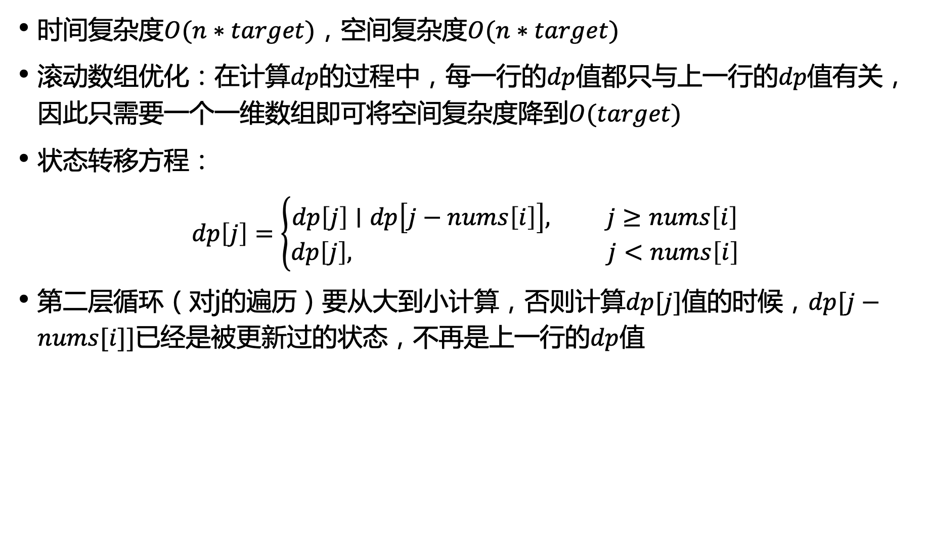
分割等和子集
时间复杂度$O(n∗target)$，空间复杂度$O(n∗target)$
滚动数组优化：在计算$dp$的过程中，每一行的$dp$值都只与上一行的$dp$值有关，因此只需要一个一维数组即可将空间复杂度降到$O(target)$
状态转移方程：
$$dp\left[j\right]=\left\{\begin{aligned}dp\left[j\right]∣dp\left[j−nums\left[i\right]\right], j≥nums\left[i\right] \\ dp\left[j\right], j<nums\left[i\right]\end{aligned}\right.$$
第二层循环（对j的遍历）要从大到小计算，否则计算$dp[j]$值的时候，$dp[j−nums[i]]$已经是被更新过的状态，不再是上一行的$dp$值

Slide 37
03
竞赛题

Slide 38
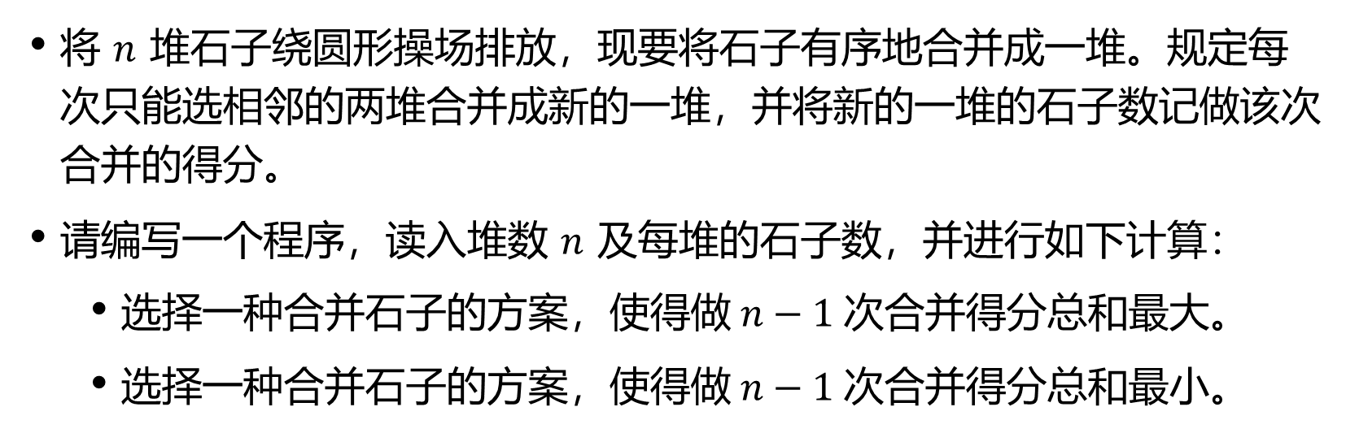
NOI1995 石子合并
区间DP
将 $n$ 堆石子绕圆形操场排放，现要将石子有序地合并成一堆。规定每次只能选相邻的两堆合并成新的一堆，并将新的一堆的石子数记做该次合并的得分。
请编写一个程序，读入堆数 $n$ 及每堆的石子数，并进行如下计算：
选择一种合并石子的方案，使得做$n−1$次合并得分总和最大。
选择一种合并石子的方案，使得做$n−1$次合并得分总和最小。

Slide 39
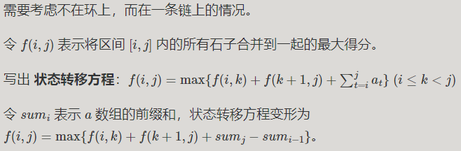
NOI1995 石子合并
区间DP

Slide 40
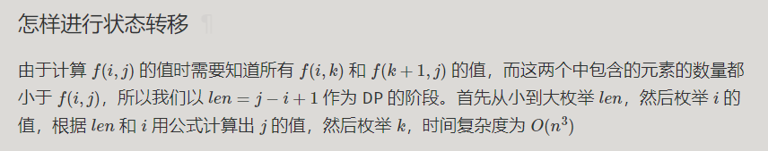
NOI1995 石子合并
区间DP

Slide 41
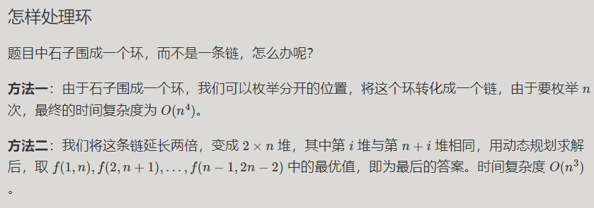
NOI1995 石子合并
区间DP

Slide 42
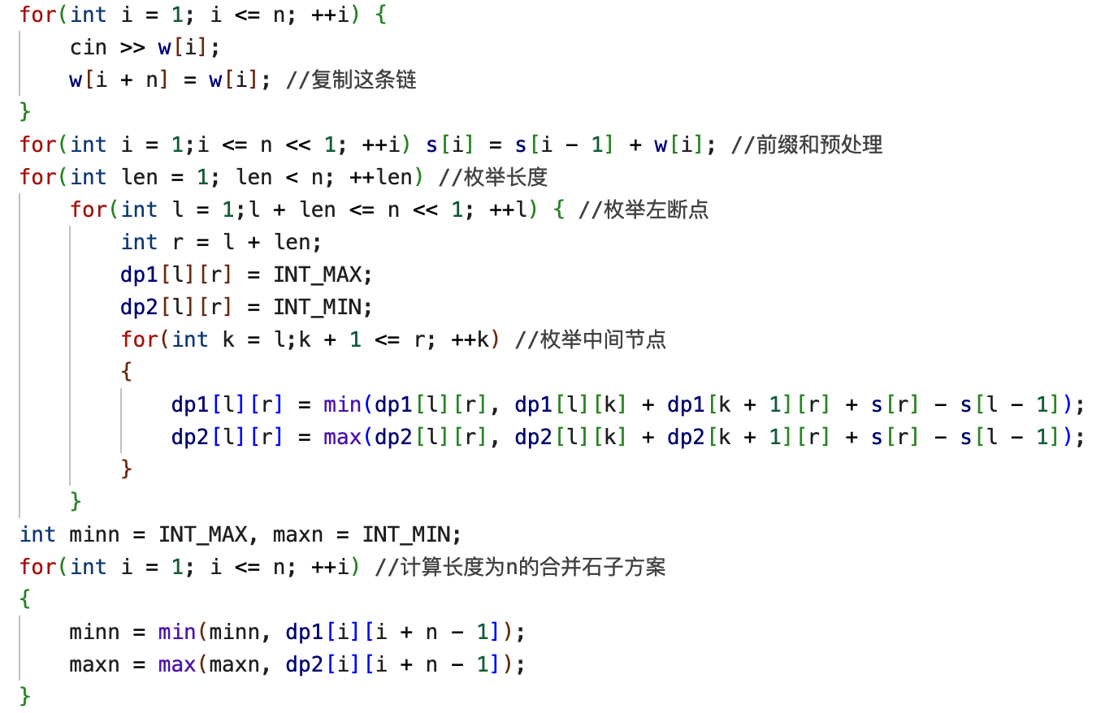
NOI1995 石子合并
区间DP

Slide 43
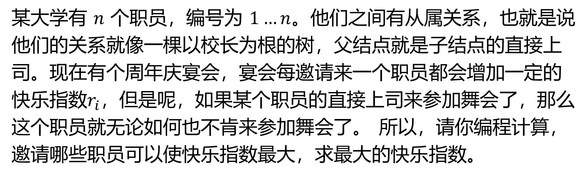
没有上司的舞会
树形DP
某大学有 $n$ 个职员，编号为 $1…n$。他们之间有从属关系，也就是说他们的关系就像一棵以校长为根的树，父结点就是子结点的直接上司。现在有个周年庆宴会，宴会每邀请来一个职员都会增加一定的快乐指数$r_{i}$，但是呢，如果某个职员的直接上司来参加舞会了，那么这个职员就无论如何也不肯来参加舞会了。 所以，请你编程计算，邀请哪些职员可以使快乐指数最大，求最大的快乐指数。

Slide 44
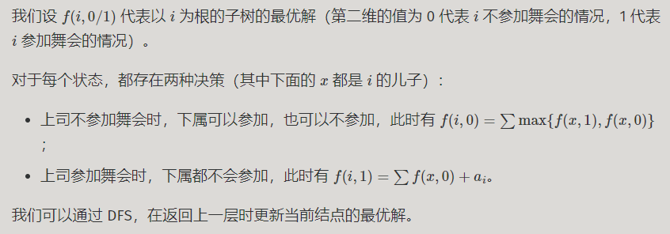
没有上司的舞会
树形DP

Slide 45
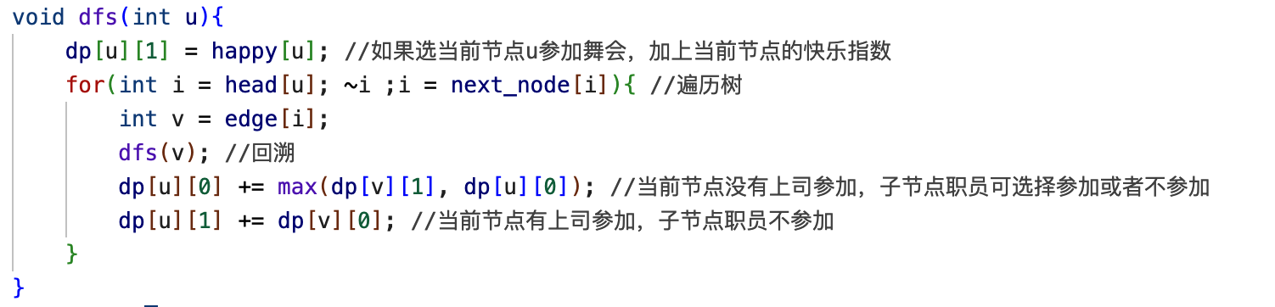
没有上司的舞会
树形DP

Slide 46
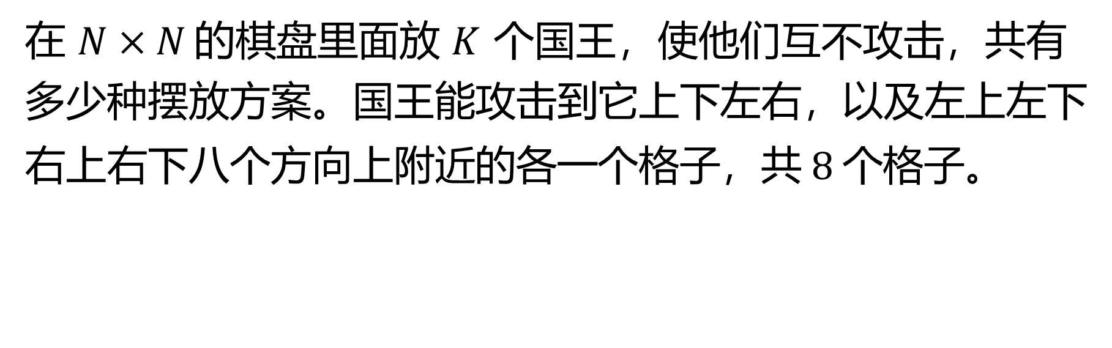
SCOI2005 互不侵犯
状压DP
在 $N×N$的棋盘里面放 $K$ 个国王，使他们互不攻击，共有多少种摆放方案。国王能攻击到它上下左右，以及左上左下右上右下八个方向上附近的各一个格子，共$8$个格子。

Slide 47
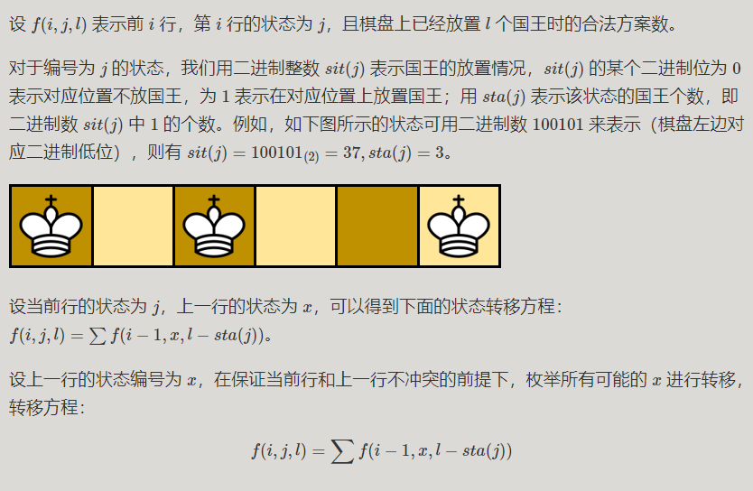
SCOI2005 互不侵犯
状压DP

Slide 48
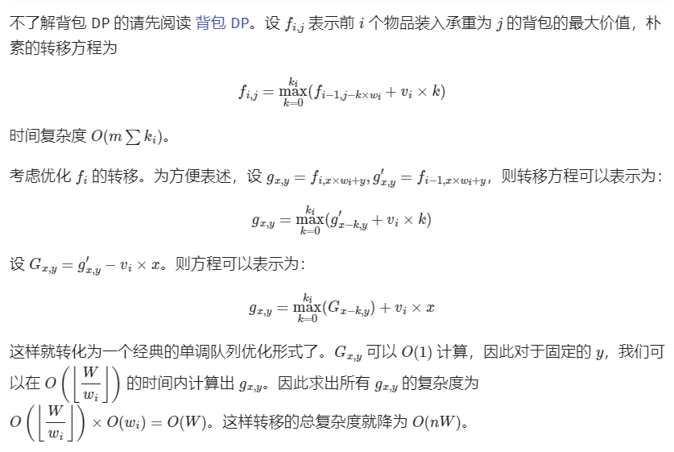
多重背包
单调队列优化

Slide 49
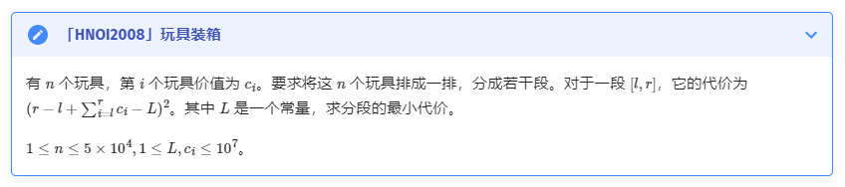
HNOI2008 玩具装箱
斜率优化

Slide 50
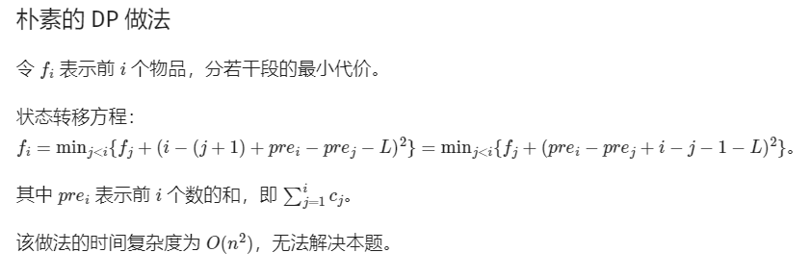
HNOI2008 玩具装箱
斜率优化

Slide 51
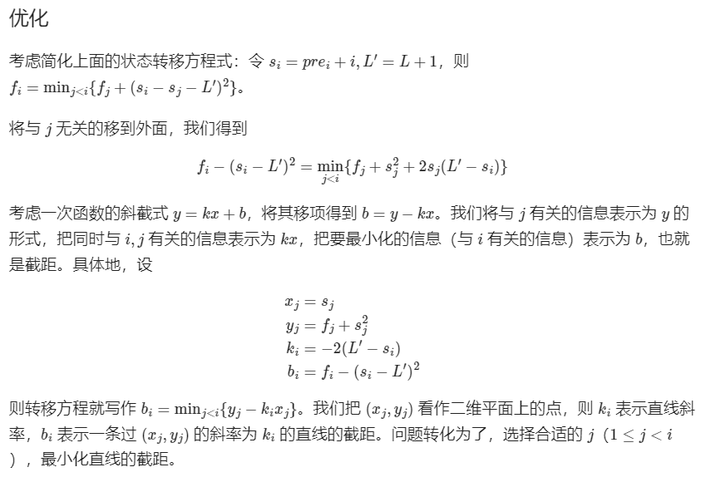
HNOI2008 玩具装箱
斜率优化

Slide 52
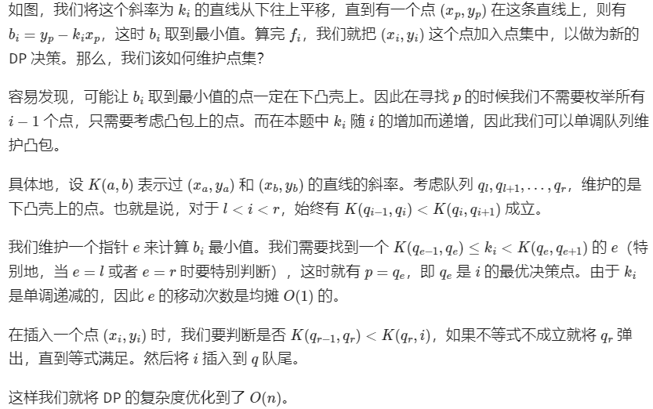
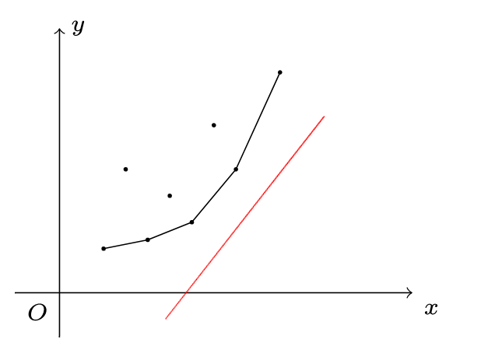
HNOI2008 玩具装箱
斜率优化

Slide 53
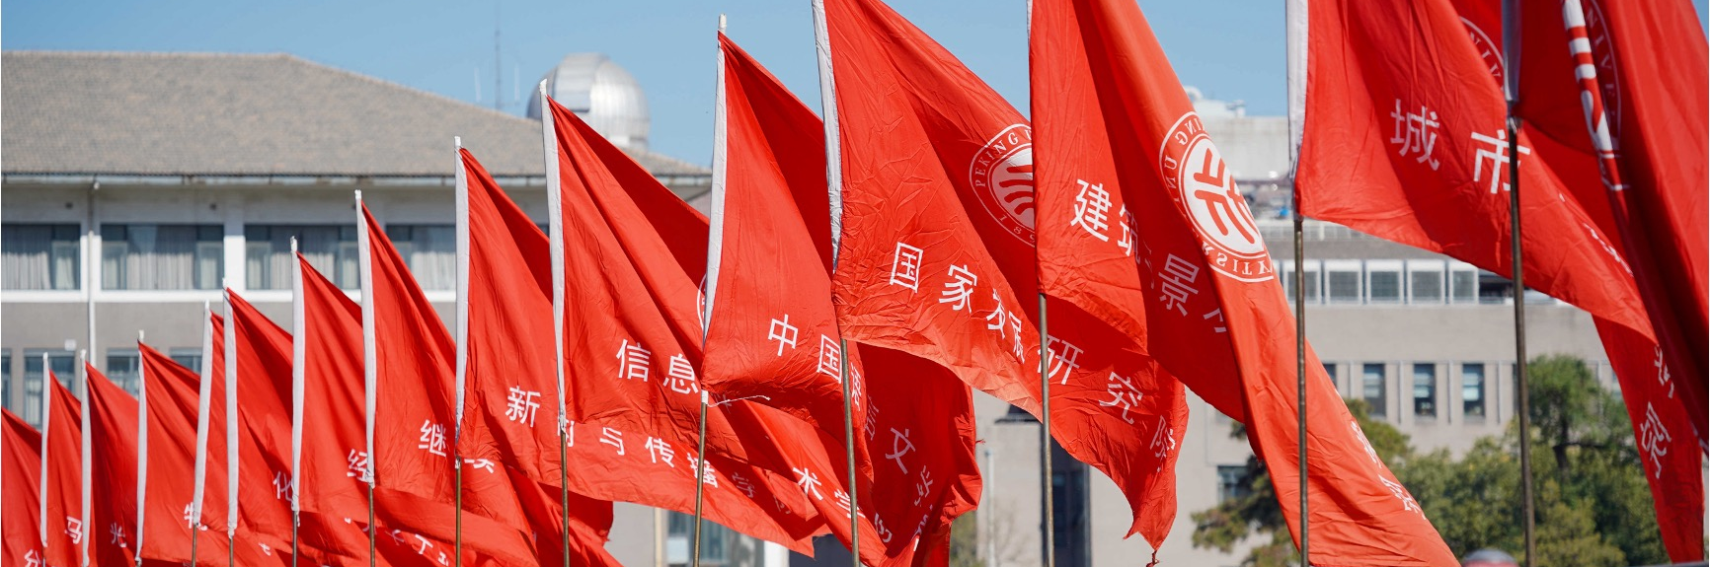
Peking University
谢
谢
观
看
动态规划
Dynamic Programming

